Slide 1





1 ЗАДАНИЕ Технология реверс-инжиниринга
Логотип заказчика
КОМАНДА:
НАСТАВНИКИ:
Лопатин Артём – 3 курс, ИТТСУ
Васильев Александр – 3 курс, ИТТСУ
Сидоренко Валентина Геннадьевна – проф., доктор технических наук
Cафронов Антон Игоревич – доцент, кандидат
технических наук
КАФЕДРА:
"Управление и защита информации”

Slide 2
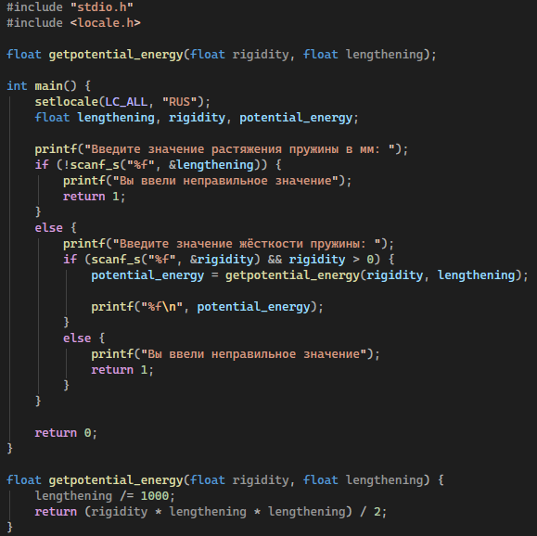



Текст программы на языке C

Slide 3
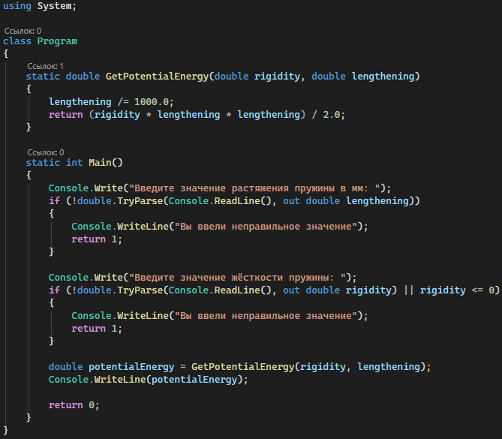

Текст программы на языке C#
Транслировали программу с помощью https://www.deepseek.com/en/

Slide 4
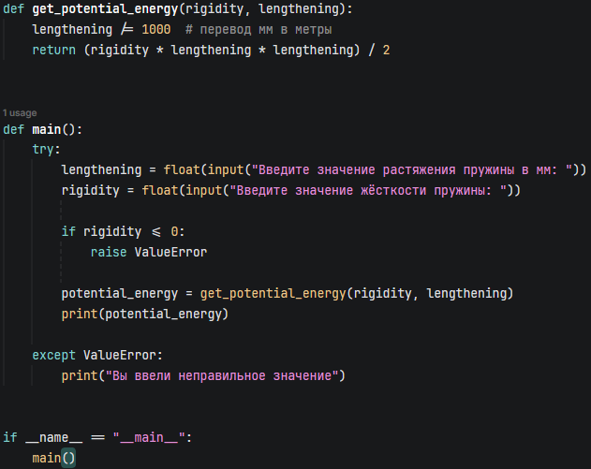

Текст программы на языке Python
Транслировали программу с помощью https://www.deepseek.com/en/

Slide 5
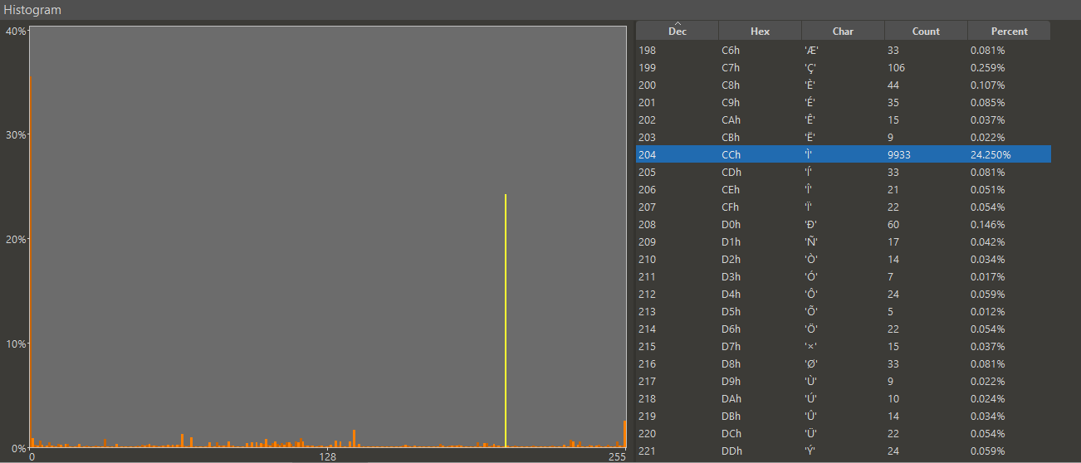

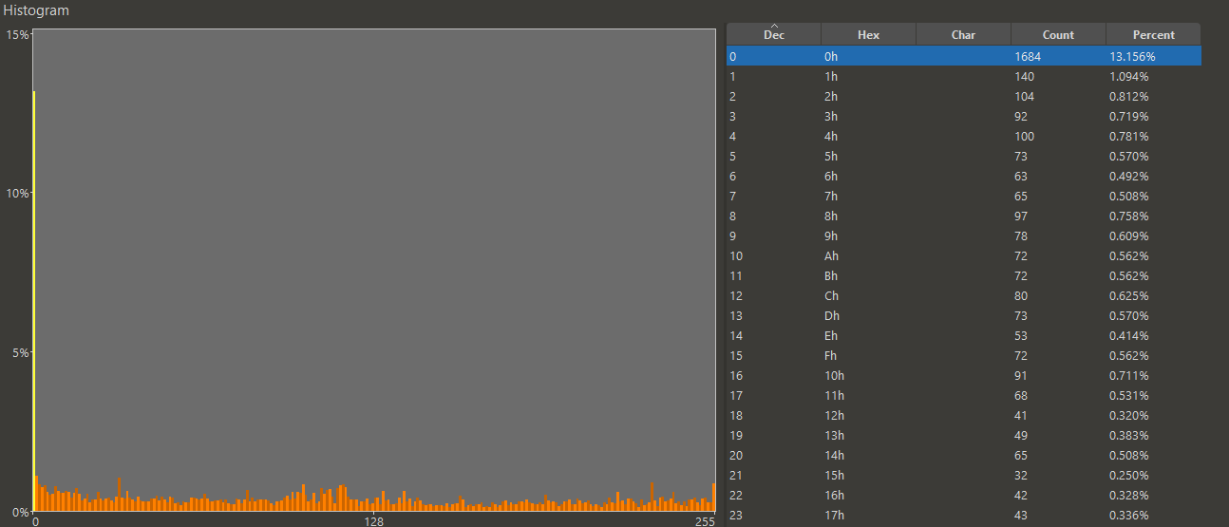

Гистограмма и энтропия программы неупакованного файла на языке С
Гистограмма и энтропия программы упакованного файла на языке С

Slide 6
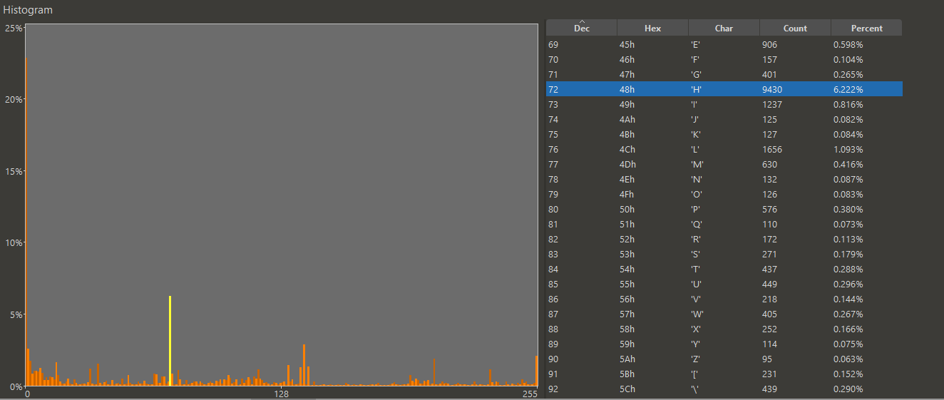

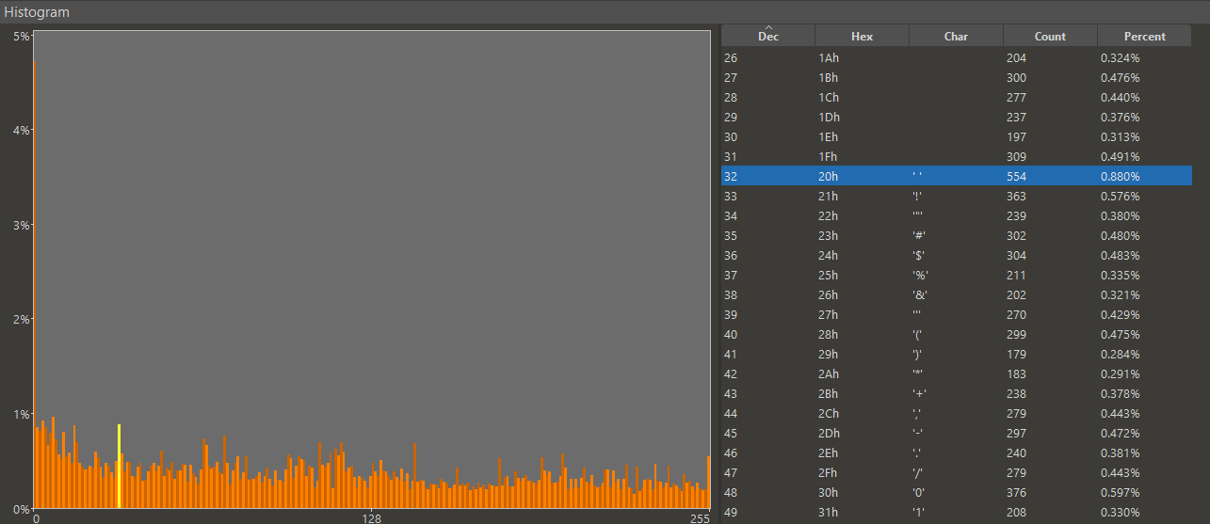

Гистограмма и энтропия программы неупакованного файла на языке С#
Гистограмма и энтропия программы упакованного файла на языке С#

Slide 7
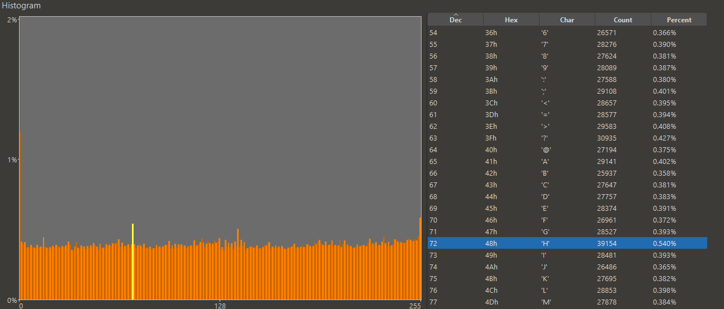

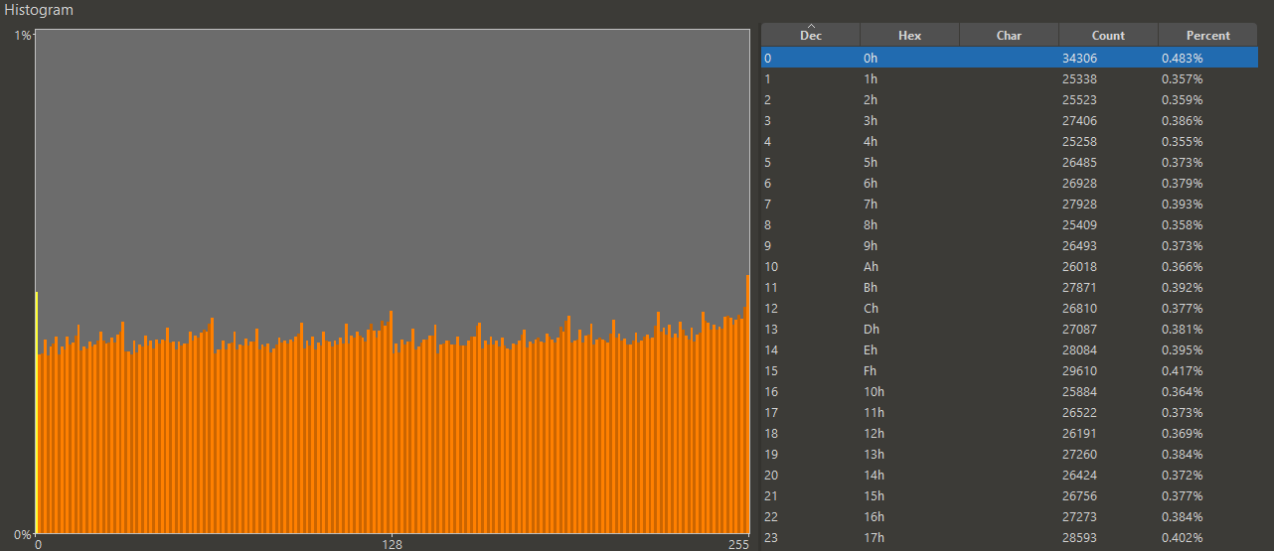

Гистограмма и энтропия программы неупакованного файла на языке Python
Гистограмма и энтропия программы упакованного файла на языке Python

Slide 8

Изображение в двух форматах в .jpg и .bmp3
Конвертировали в другие файлы с помощью
https://convertio.co/ru/png-bmp/

Slide 9
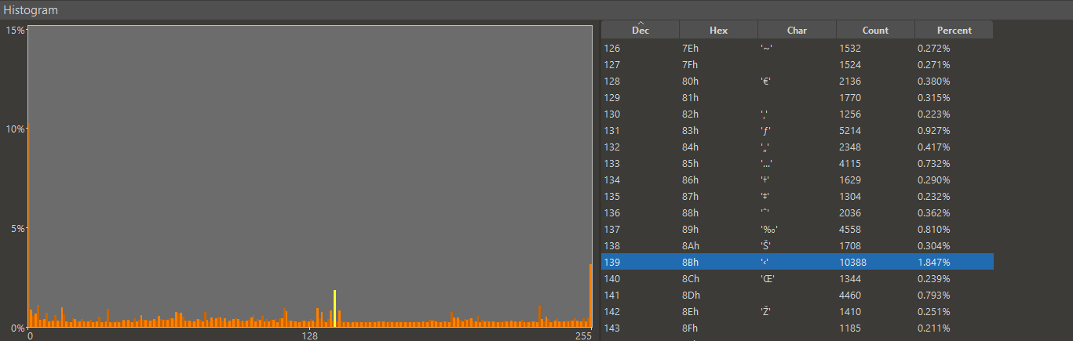
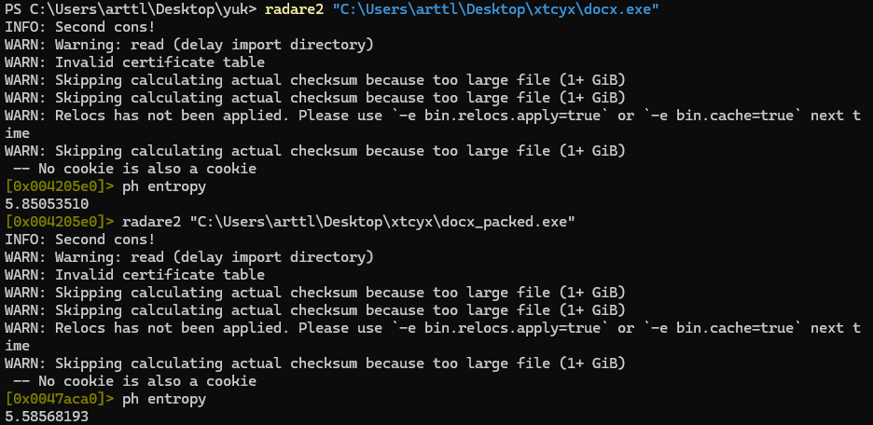
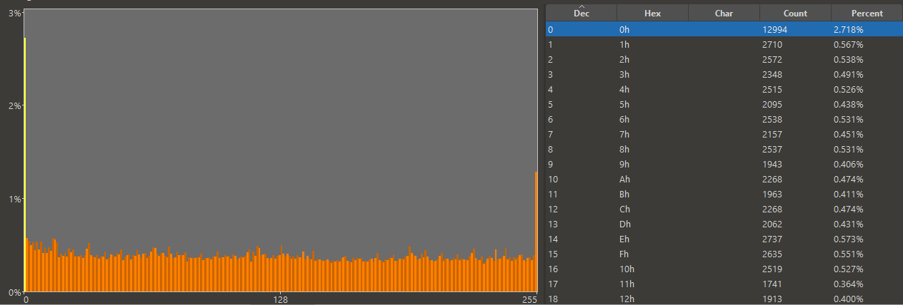
Гистограмма и энтропия программы неупакованного изображения .jpg
Гистограмма и энтропия программы упакованного файла на языке .jpg

Slide 10
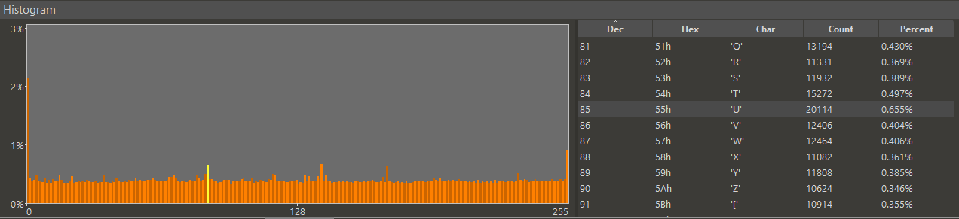
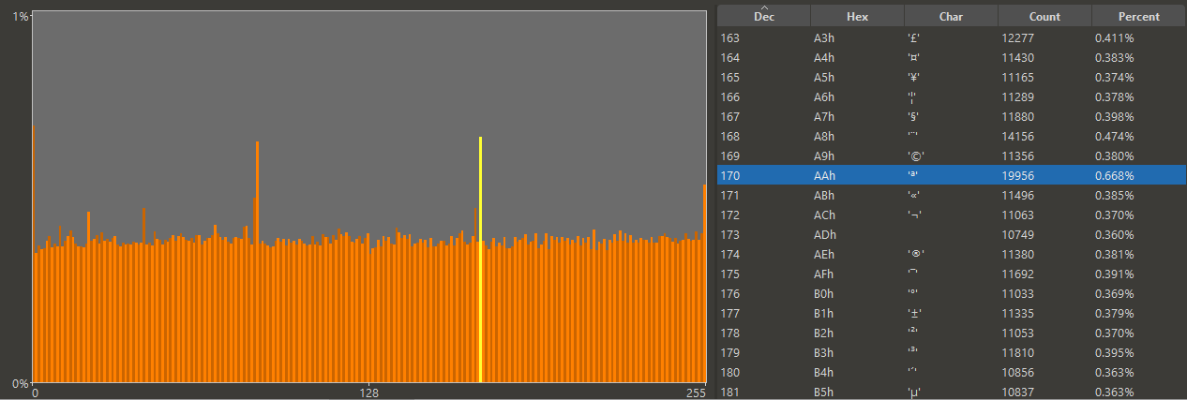
Гистограмма и энтропия программы неупакованного изображения .bmp
Гистограмма и энтропия программы упакованного файла на языке .bmp

Slide 11
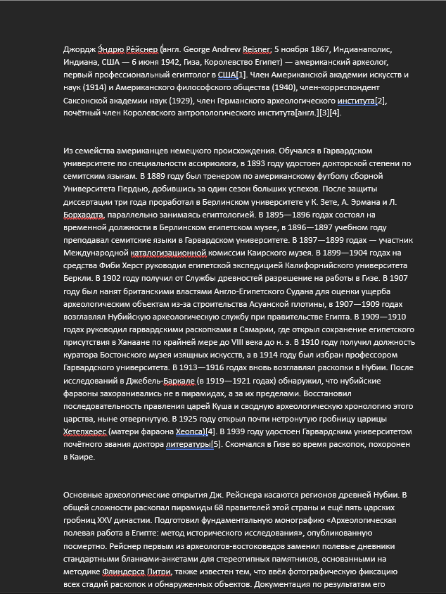
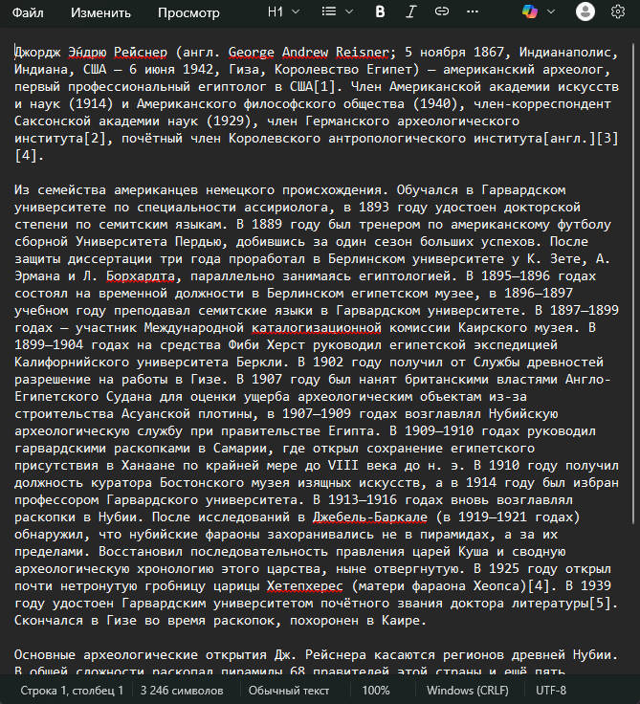
Текстовый файл в форматах .docx и .txt
Конвертировали в другие файлы с помощью
https://convertio.co/ru/docx-txt/

Slide 12
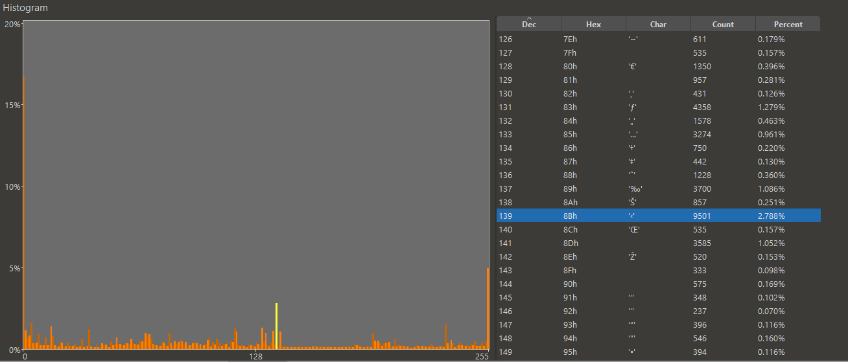
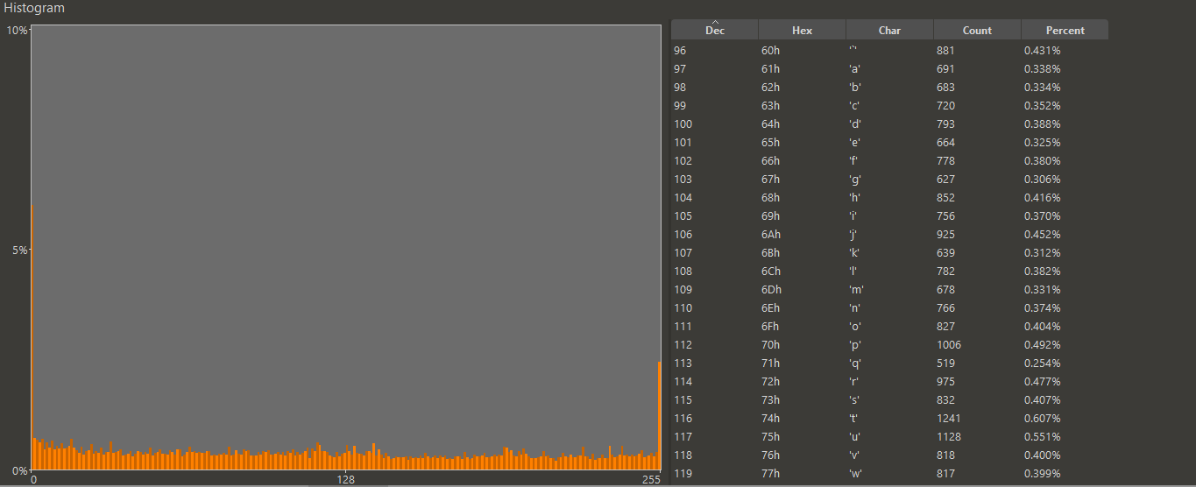
Гистограмма и энтропия программы неупакованного изображения .docx
Гистограмма и энтропия программы упакованного файла на языке .docx

Slide 13
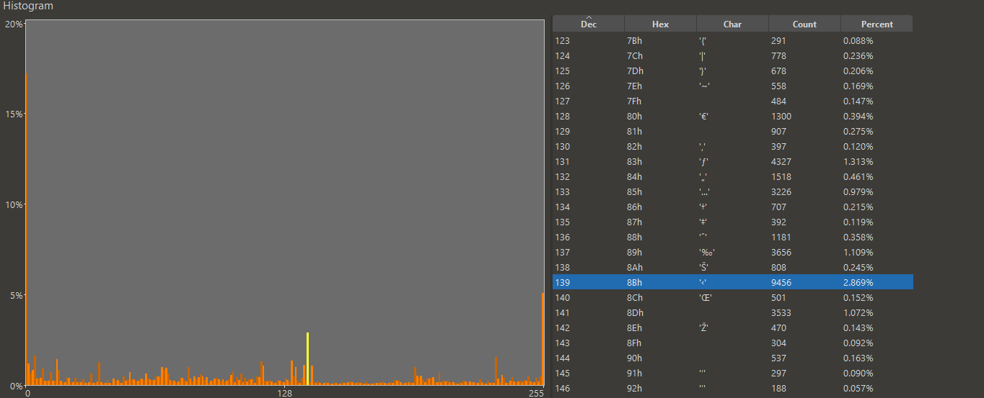
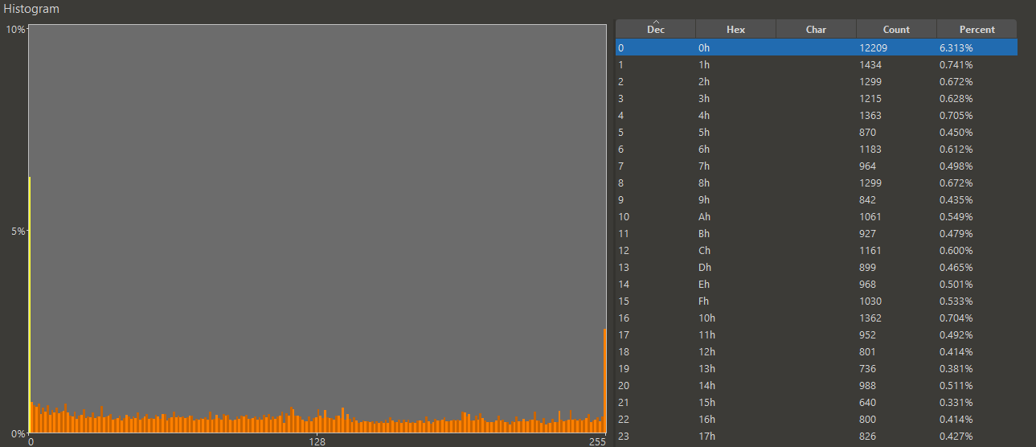
Гистограмма и энтропия программы неупакованного изображения .txt
Гистограмма и энтропия программы упакованного файла на языке .txt

Slide 14

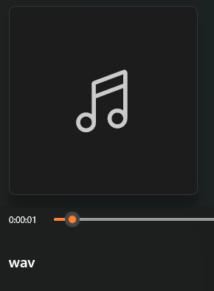
Текстовый файл в форматах .mp3 и .wav
Конвертировали в другие файлы с помощью
https://convertio.co/ru/mp3-wav/

Slide 15
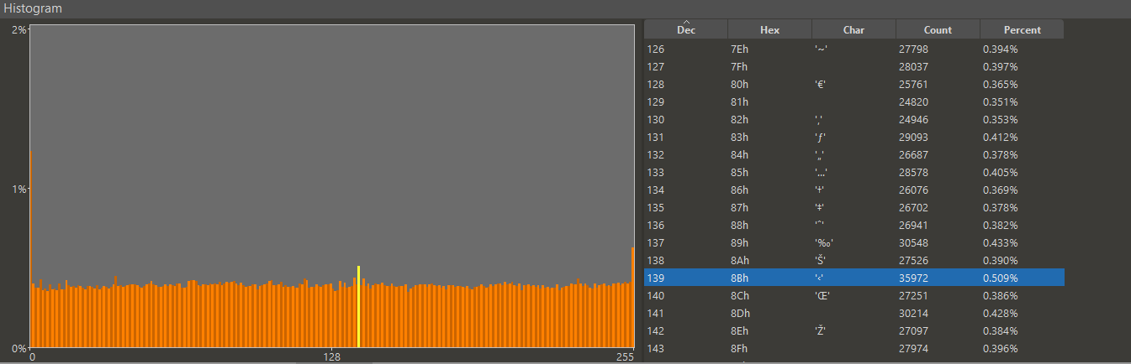
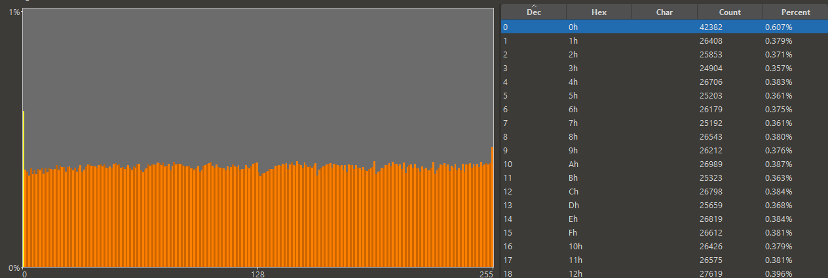
Гистограмма и энтропия программы неупакованного изображения .mp3
Гистограмма и энтропия программы упакованного файла на языке .mp3

Slide 16
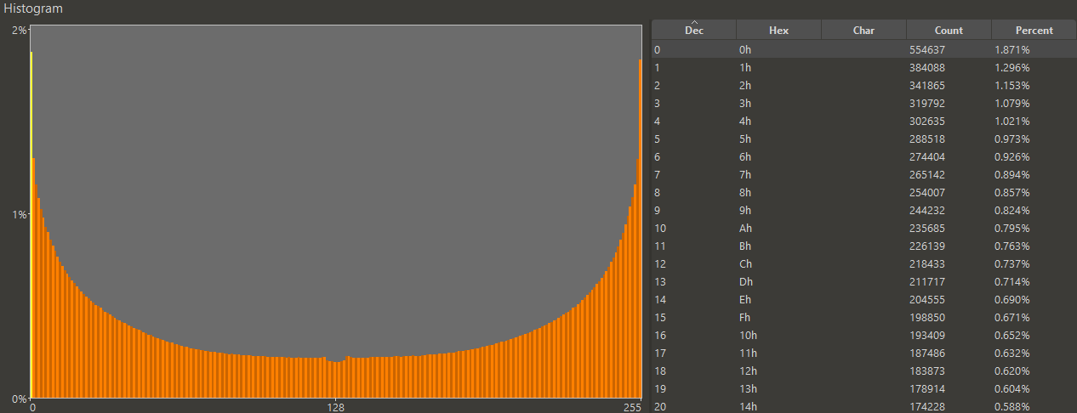
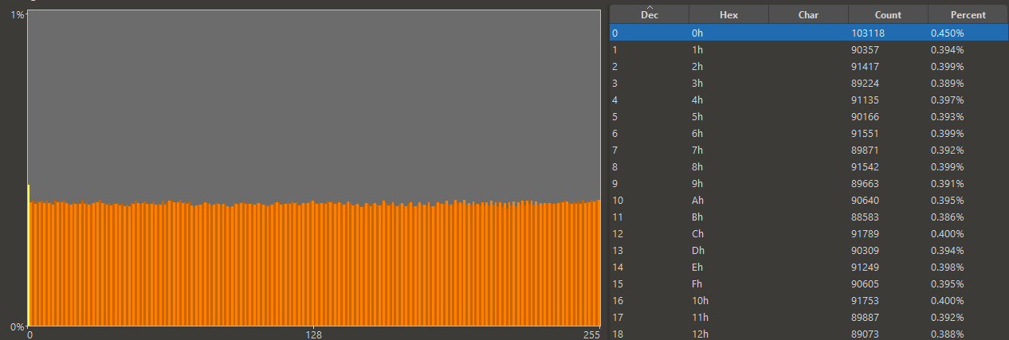
Гистограмма и энтропия программы неупакованного изображения .wav
Гистограмма и энтропия программы упакованного файла на языке .wav

Slide 17
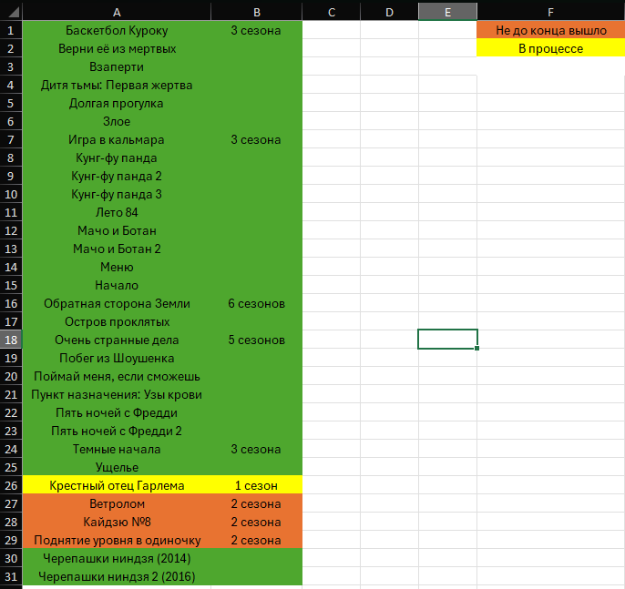
Текстовый файл в форматах .xlsm и .xslx
Конвертировали в другие файлы с помощью
https://products.aspose.app/cells/ru/conversion/xlsx-to-xlsm

Slide 18
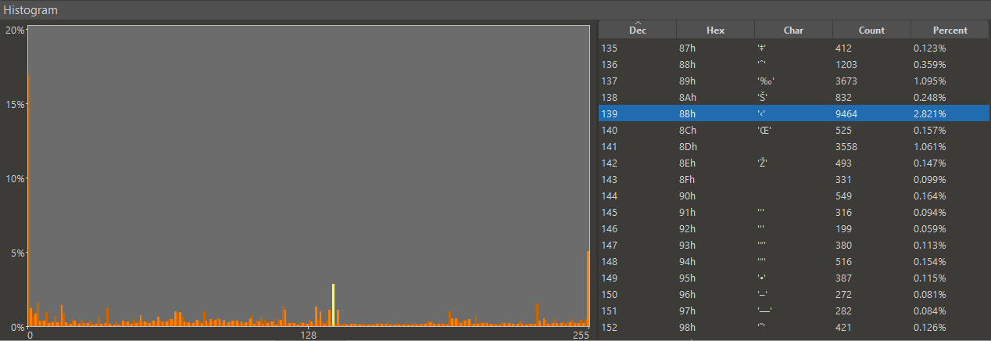
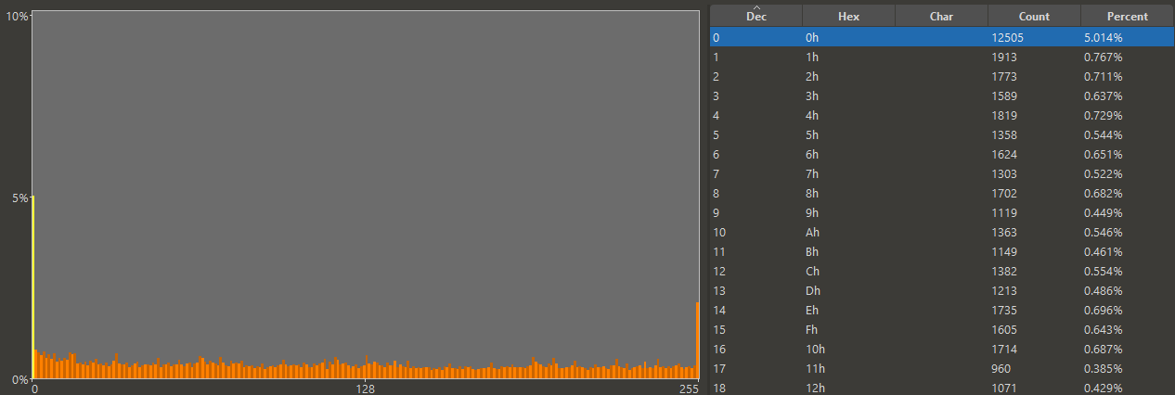
Гистограмма и энтропия программы неупакованного изображения .xlsm
Гистограмма и энтропия программы упакованного файла на языке .xlsm

Slide 19
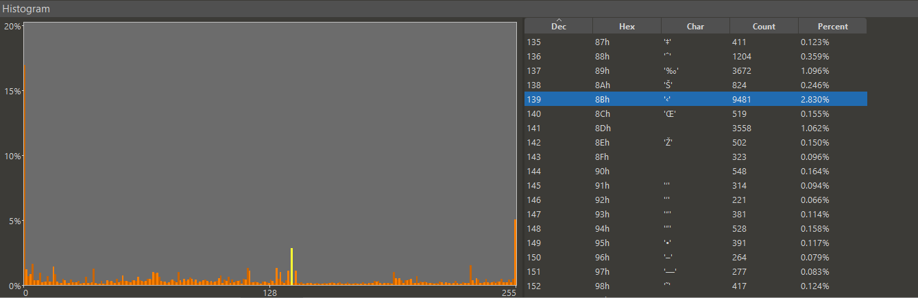
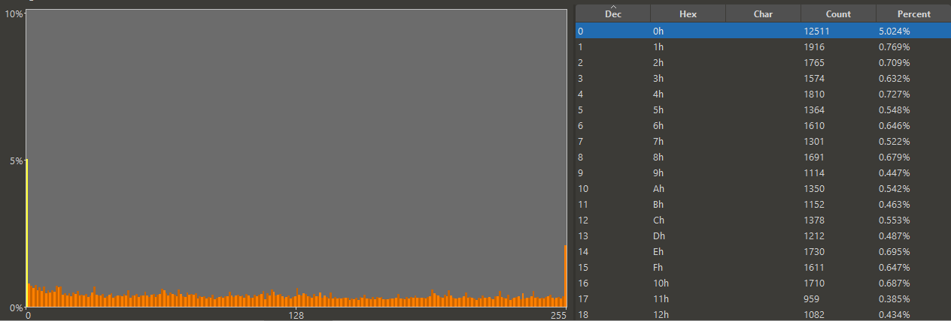
Гистограмма и энтропия программы неупакованного изображения .xlsx
Гистограмма и энтропия программы упакованного файла на языке .xlsx

Slide 20
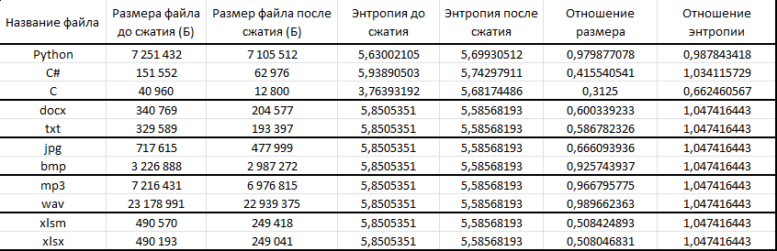
Таблица расчета энтропии и размеров

Slide 21
Выводы:
Наибольшая эффективность упаковки наблюдается у программ на C и C#: после сжатия существенно уменьшается размер файла и возрастает энтропия, что указывает на наличие статистической избыточности в исходных бинарных данных.
Python-файл продемонстрировал минимальные изменения, что указывает на слабый эффект сжатия для данного образца данных.
Текстовые форматы (.txt, .docx) показали умеренный эффект: обычный текстовый файл поддаётся сжатию, тогда как .docx уже содержит встроенное архивирование, поэтому повторная упаковка влияет ограниченно.
Электронные таблицы (.xlsx, .xlsm) также демонстрируют незначительное изменение энтропии, поскольку изначально используют ZIP-структуру, однако наличие внутренней избыточности позволяет дополнительно уменьшить размер.
Графические и аудиоформаты (.jpg, .mp3) практически не изменяются при повторной упаковке, так как уже являются сжатыми форматами; для несжатых форматов эффект выражен слабее и зависит от структуры конкретного файла.
Общий итог: эффективность сжатия определяется степенью исходной избыточности данных — чем менее равномерно распределены байты и ниже начальная энтропия, тем заметнее результат упаковки.

